Slide 1
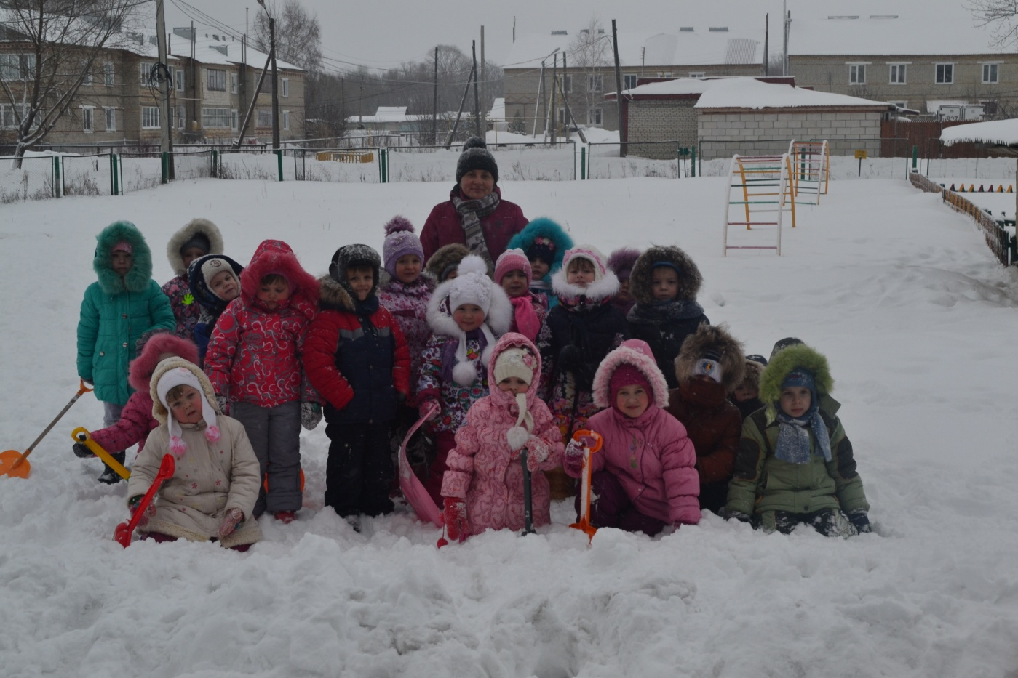
МДОУ детский сад №3 р.п. Земетчино
ЗИМА. ЗИМНИЕ ЗАБАВЫ
Воспитатели группы : Суркова А.А.
Брызгалина Н.А.

Slide 2
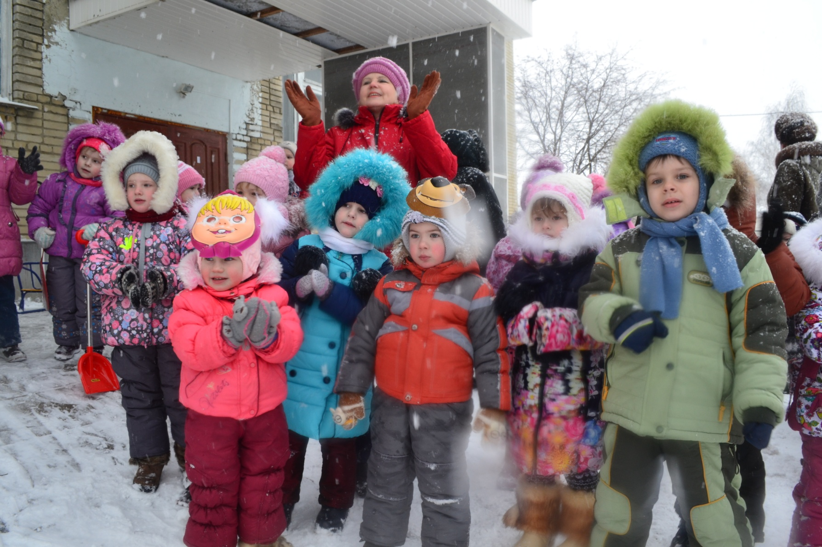
Вот зима пришла серебристая, Белым снегом замела поле чистое.

Slide 3
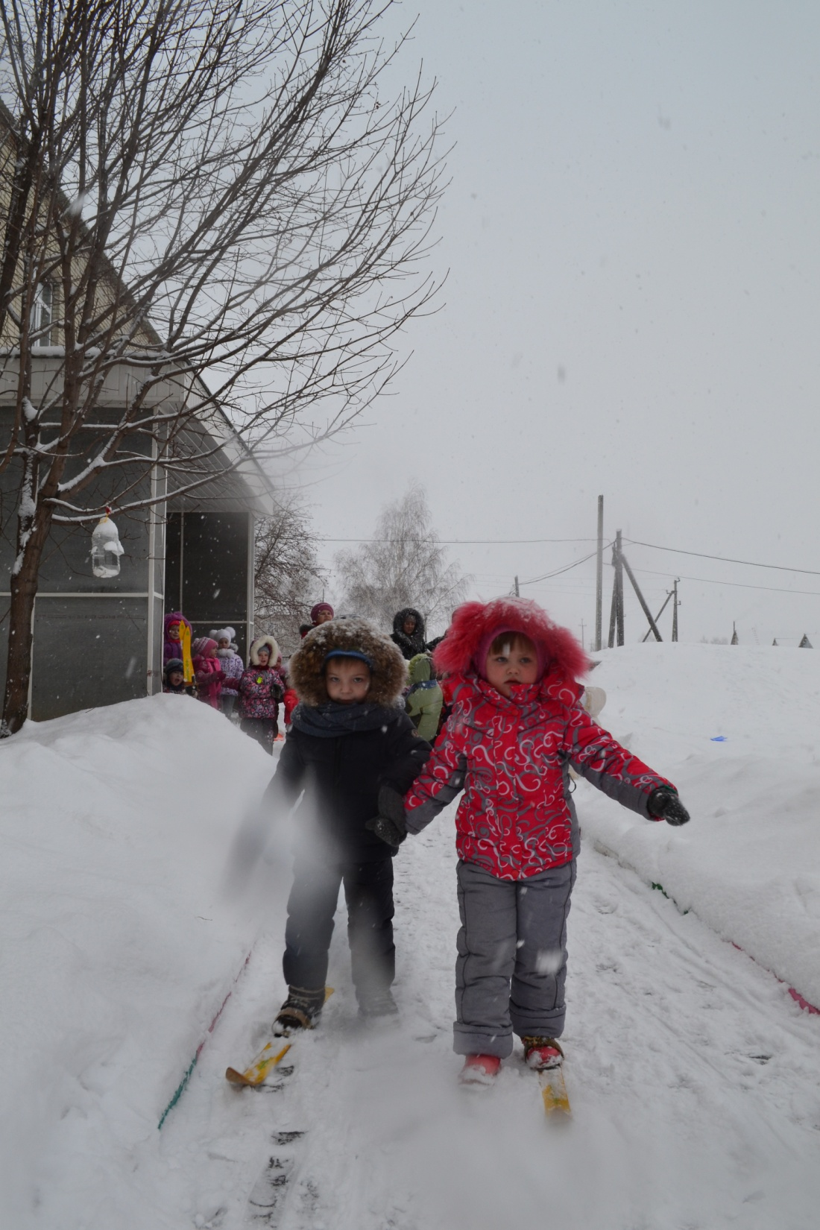
Над землёю закружила Вновь зима свой хоровод. Пусть здоровье, радость, силу Зимний спорт нам принесёт. Все мы скажем : «Нет!»- простуде, Нам морозы нипочём.

Slide 4
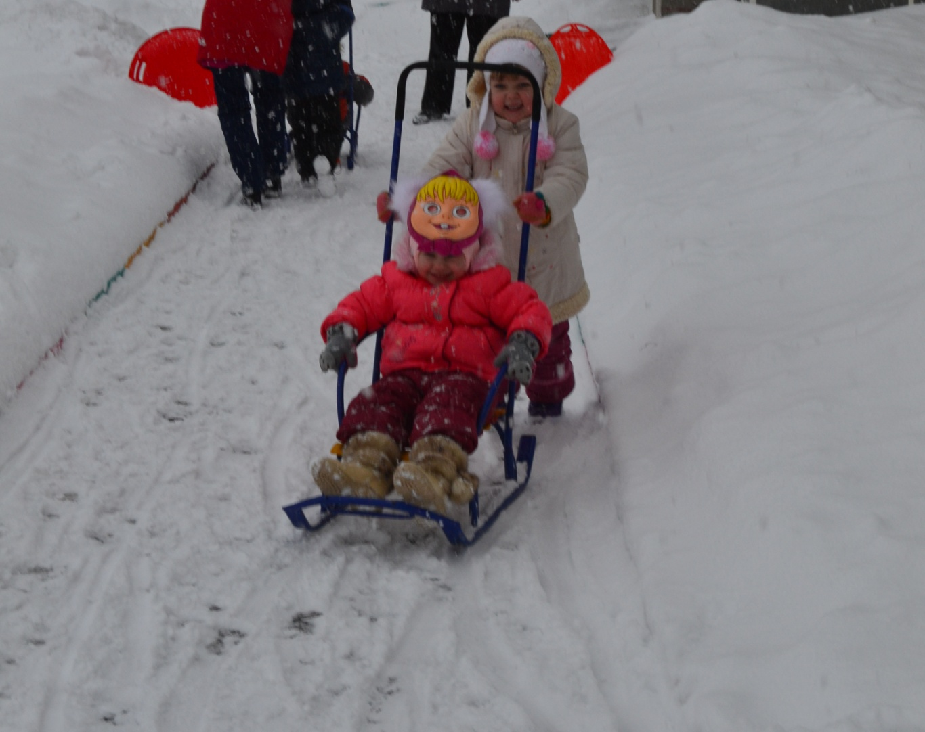
В белой шубке горка В гости ждёт тебя. Бери санки и скорей С ветерком промчись по ней.

Slide 5
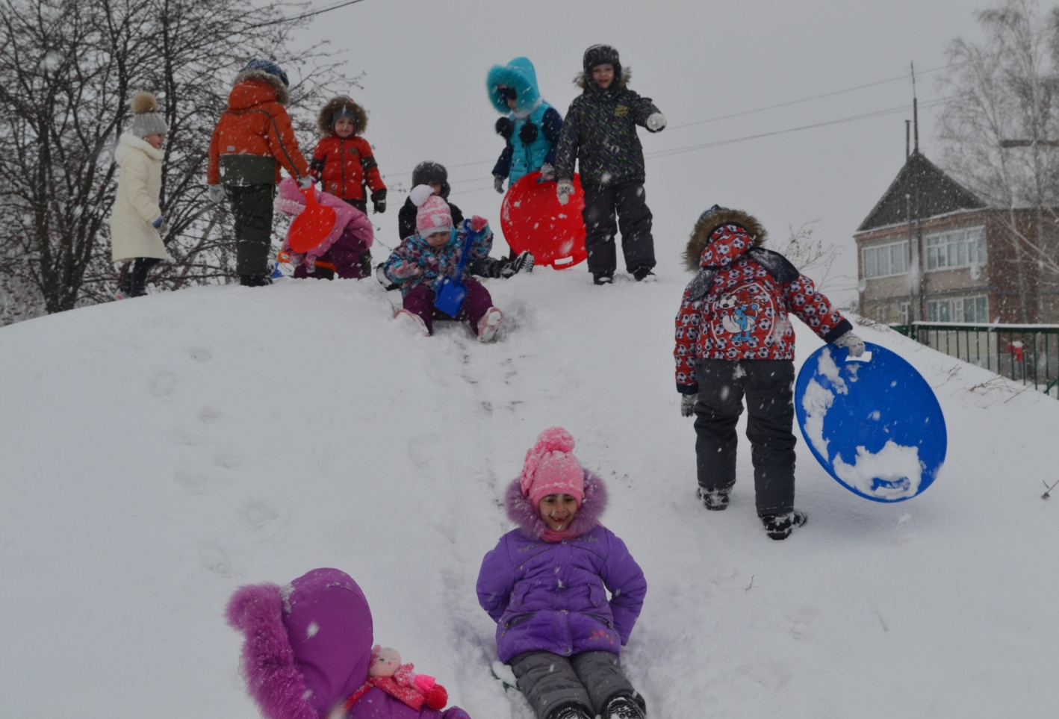
Нелегко иногда забираться туда, Но легко и приятно прокатиться обратно.

Slide 6
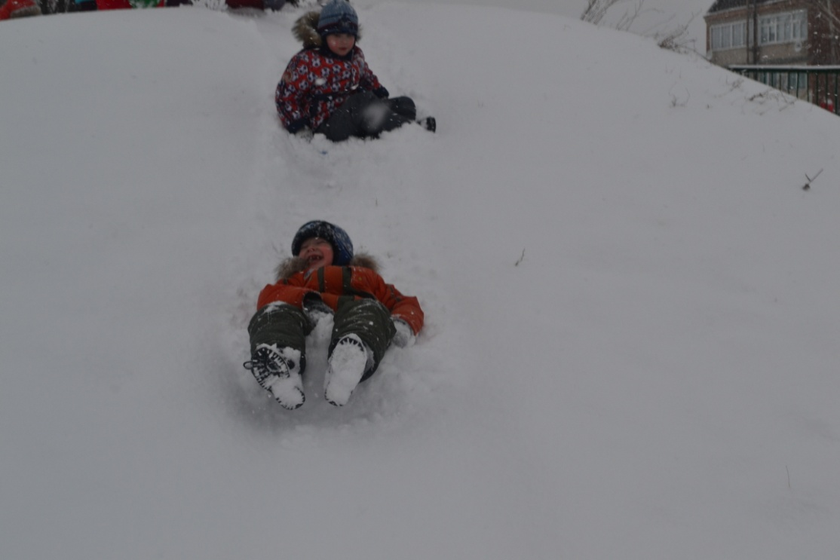
Ребята с горки мчатся Ледянкой снег сметая, Катанием наслаждаются И зиму восхваляют.
А на горке, на горе- Лёд на радость детворе. И летят со свистом санки, Ну и пёстрые ледянки.

Slide 7
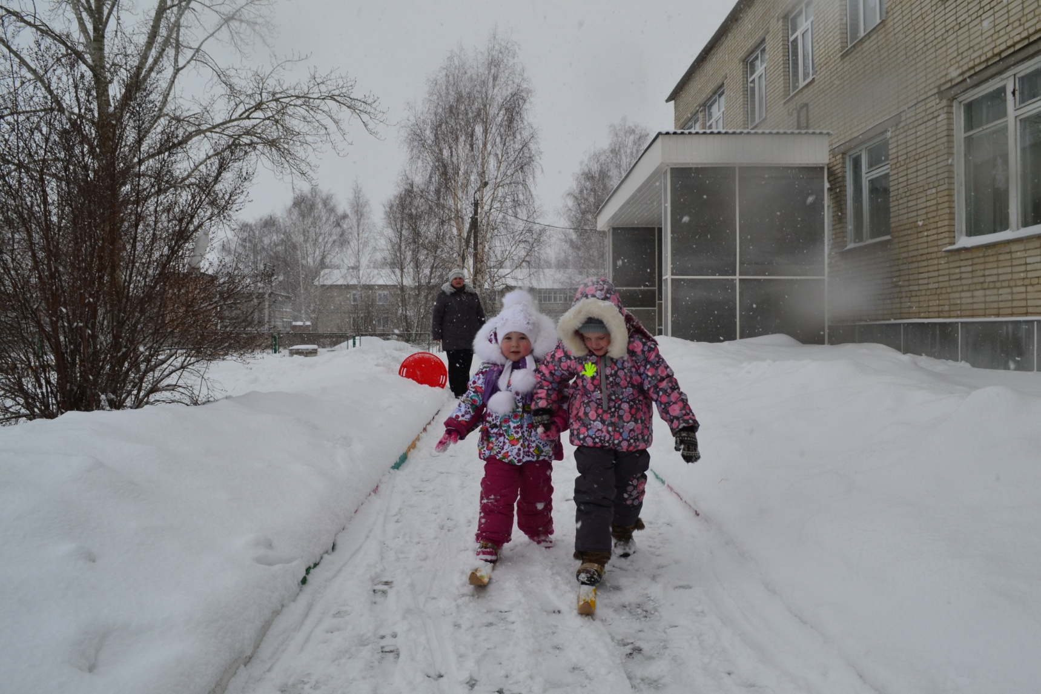
В зимний день я не скучаю; Быстро лыжи надеваю, На лыжах еду, От радости кричу. И я лечу, лечу.

Slide 8
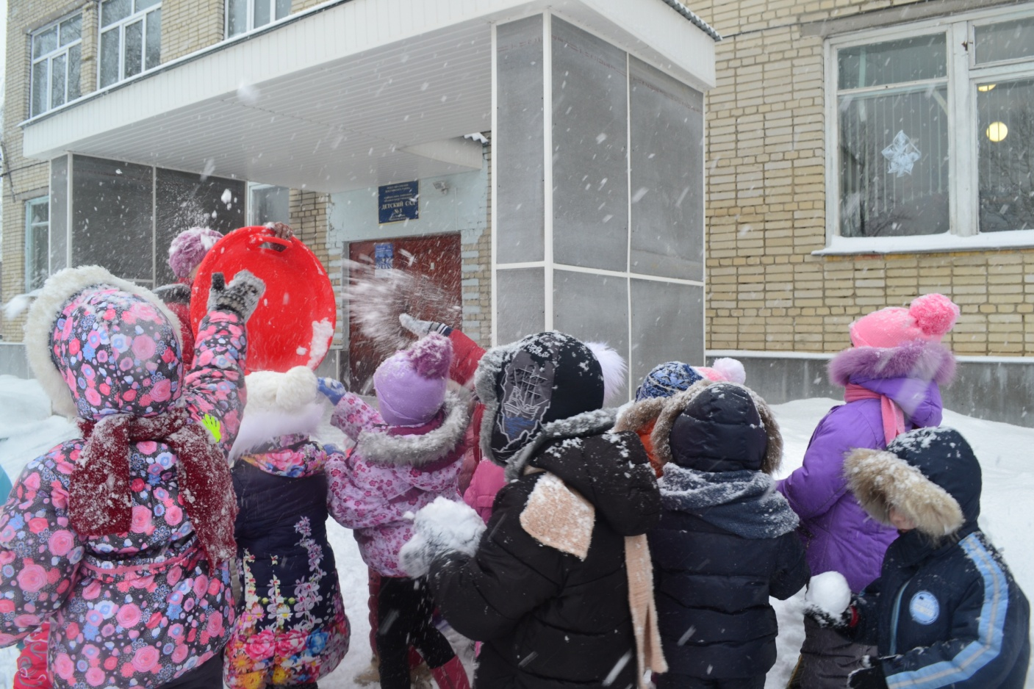
Снег искрится, снег кружится, Вдруг мне это только снится. Что же стало вдруг со мной? Я как будто бы герой, Крепость снежную свою Защищаю в злом бою! Все удары отражаю, Всех снежками закидаю!

Slide 9
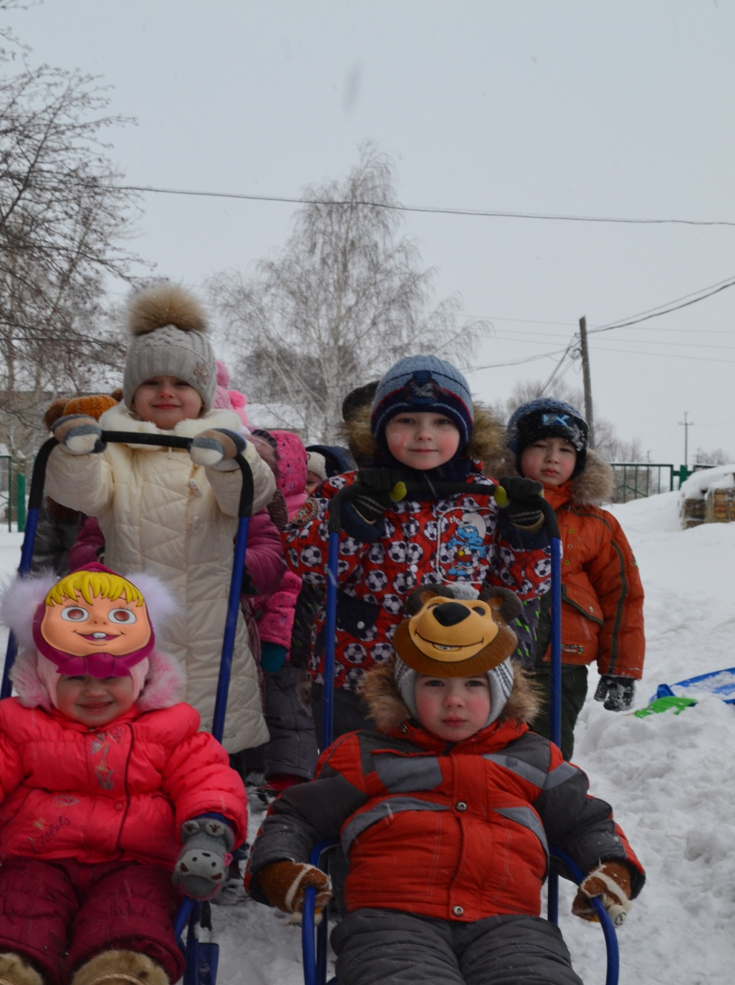
К нам зима пришла С собой холод принесла, Слышен смех детворы, Много игр у зимы.

Slide 10
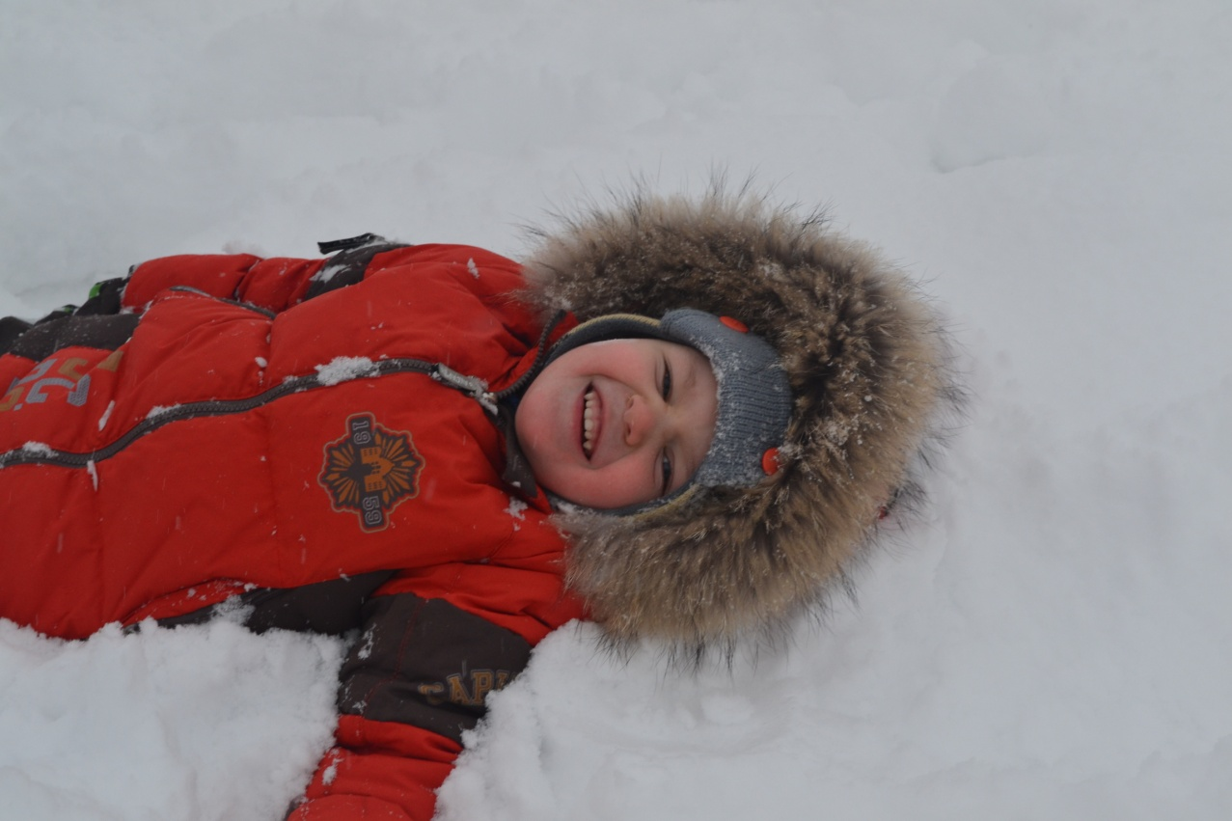
Тихо падает снежок, То зима пришла , дружок! Мы играем, веселимся, И мороза не боимся!

Slide 11
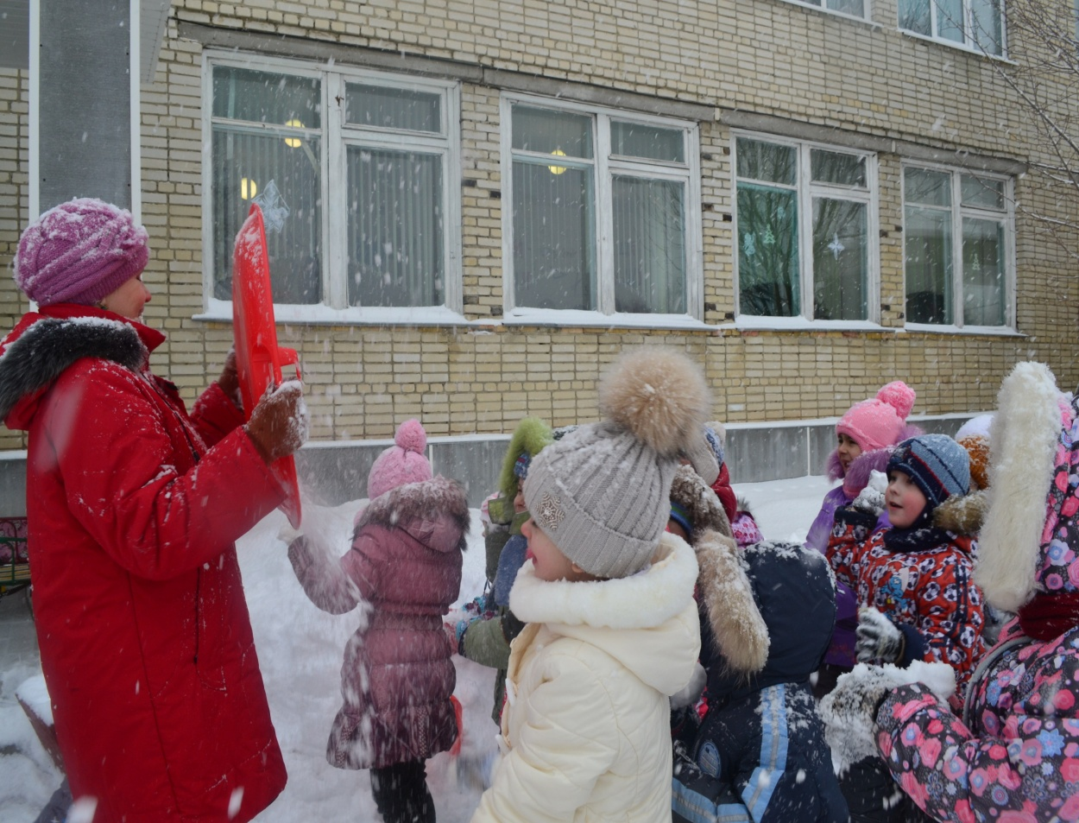
Раз, слепила я комок, Кругленький и крепкий. Два, метнула я снежок И попала в Светку! Я бегу как от огня: Светка целится в меня! В эти зимние деньки Весело играть в снежки!
Зимняя баталия для всех; Две команды , снег и смех. И летят вокруг снежки. Победители все мы.

Slide 12
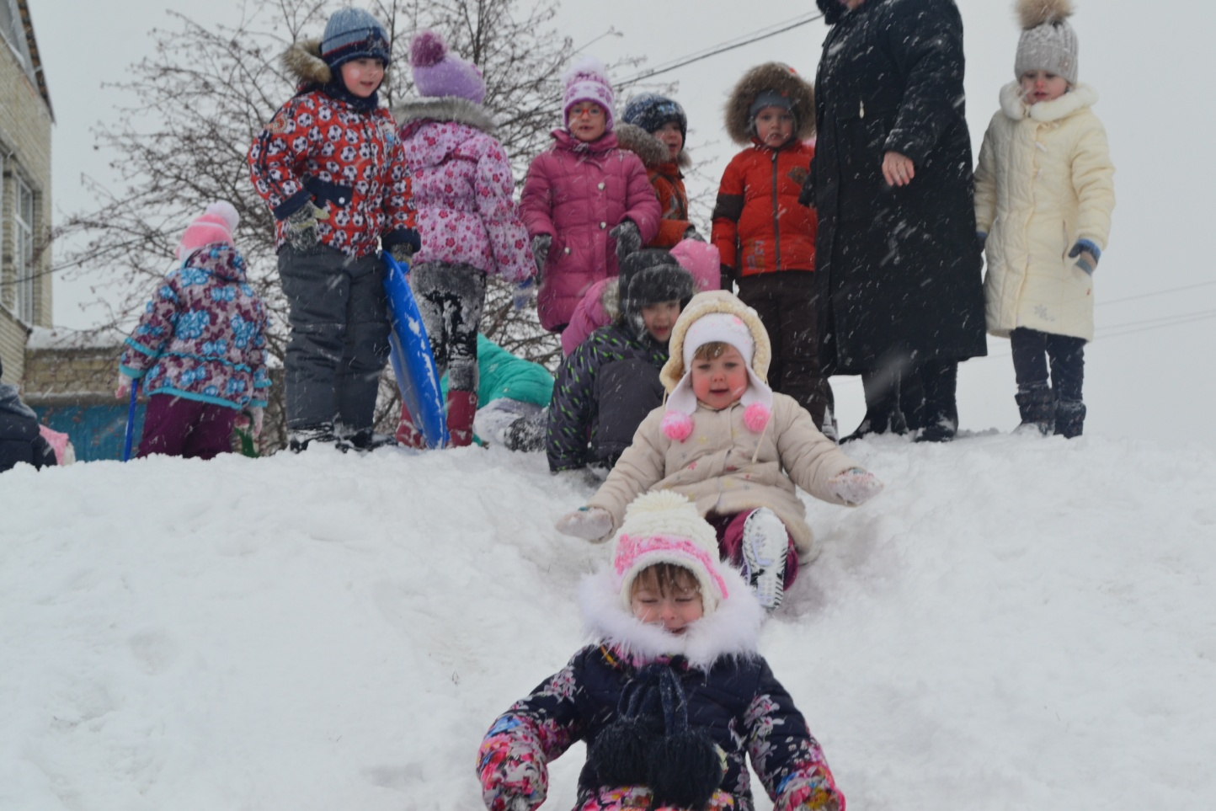
Саньке – санки, Лизе – ледянка, Наступили для детишек Благодатные деньки. Снег в лесу и на аллеях, И река покрылась льдом Одевайся потеплее И на улицу бегом!

Slide 13
Вот таких здоровых и сильных ребят растит наш детский сад!

